Slide 1
模式识别
人工智能与自动化学院

Slide 2

第五讲 逻辑斯蒂回归 (Logistic Regression)
5.1 逻辑斯蒂回归问题 (Logistic Regression Problem)
5.2 逻辑斯蒂回归损失 (Logistic Regression Loss)
5.3 逻辑斯蒂回归算法 (Logistic Regression Algorithm)
5.4 二元分类线性模型讨论 (Linear Models for Binary Classification)
人工智能与自动化学院

Slide 3
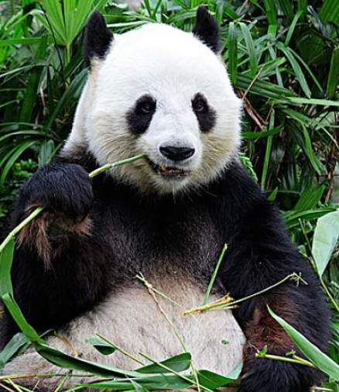
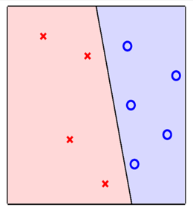





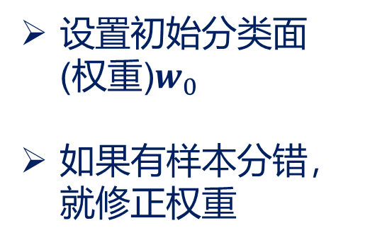


5.1 逻辑斯蒂回归问题
感知器算法再回顾
线性可分
输入图像
特征表达
$f\left(x_{n}\right)=y_{n}∈\{1,−1\}$
分类器模型
分类器
模型参数空间
$$g$$
$${\hat{y}}_{n}$$
$$\left.ℋ(∙\right)$$
预测结果
真实结果
$$𝓐$$
损失函数
参数优化
设置初始分类面(权重)$w_{0}$
如果有样本分错，就修正权重
$$y_{n}$$
误差度量
$$f$$
人工智能与自动化学院

Slide 4
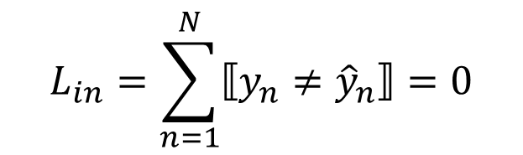


5.1 逻辑斯蒂回归问题
感知器算法再回顾
线性可分
输入图像
特征表达
$${\hat{y}}_{n(t)}=sign(w_{t}^{T}x_{n(t)})$$
算法收敛：
分类器模型
分类器
模型参数空间
$$g$$
$$L_{in}=\sum_{n=1}^{N}{⟦y_{n}≠{\hat{y}}_{n}⟧}=0$$
$${\hat{y}}_{n}$$
$$\left.ℋ(∙\right)$$
预测结果
真实结果
$$𝓐$$
损失函数
参数优化
设置初始分类面(权重)$w_{0}$
如果有样本分错，就修正权重
$$y_{n}$$
$$w_{t+1}=w_{t}+y_{n}x_{n(t)}$$
误差度量
$$f$$
人工智能与自动化学院

Slide 5


5.1 逻辑斯蒂回归问题
输入图像
特征表达
$f\left(x_{n}\right)={y′}_{n}=P\left(+1 | x_{n}\right) ∈[0,1]$
$${\hat{y}}_{n}=sign(P\left(+1 | x_{n}\right)−0.5) ∈\{1,−1\}$$
分类器模型
分类器
模型参数空间
$$g$$
$${\hat{y}}_{n}$$
$$\left.ℋ(∙\right)$$
真实结果
预测结果
$$𝓐$$
损失函数
参数优化
$${y′}_{n}$$
误差度量
$$f$$
人工智能与自动化学院

Slide 6
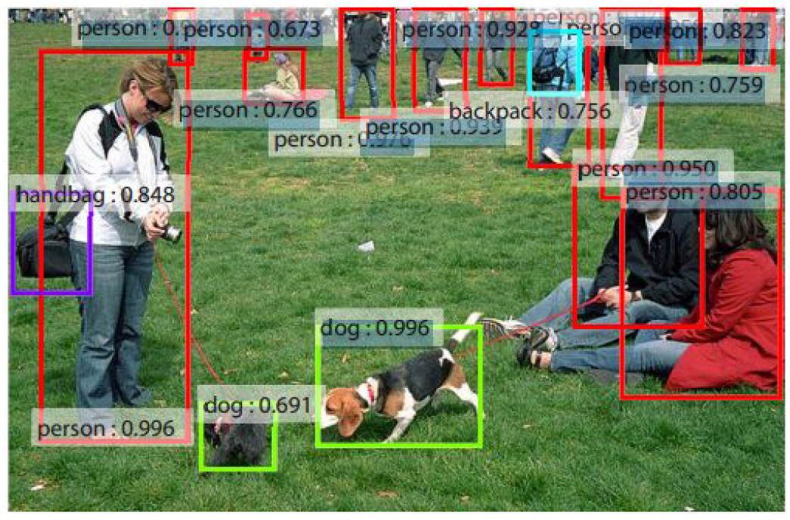
5.1 逻辑斯蒂回归问题
逻辑斯蒂回归应用示例
感知器算法：硬分类
逻辑斯蒂回归：软分类
( “Soft” binary classification )
人工智能与自动化学院
Notes:
感知器在计算loss的时候，是无法考虑分类的soft损失的，全部是硬损失。

Slide 7
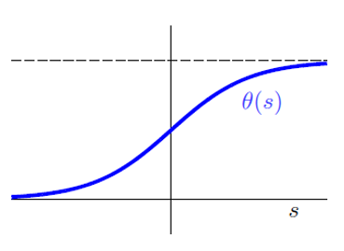



5.1 逻辑斯蒂回归问题
输入图像
逻辑斯蒂回归：软分类
特征表达
$f\left(x_{n}\right)={y′}_{n}=P\left(+1 | x_{n}\right) ∈[0,1]$
$${\hat{y}}_{n}=sign(P\left(+1 | x_{n}\right)−0.5) ∈\{1,−1\}$$
分类器模型
分类器
模型参数空间
$$g$$
$$x={(x_{1},x_{2},…x_{d})}^{T}$$
$${\hat{y}}_{n}$$
$$\left.ℋ(∙\right)$$
真实结果
预测结果
$$s= \sum_{i=0}^{d}{w_{i}x_{i}}$$
1
$$𝓐$$
损失函数
参数优化
logistic hypothesis:
$${y′}_{n}$$
$$h\left(x\right)=θ(w^{T}x)$$
误差度量
0
$$f$$
人工智能与自动化学院
Notes:
判断属于正类的概率是否大于0.5，主要看正类。

Slide 8

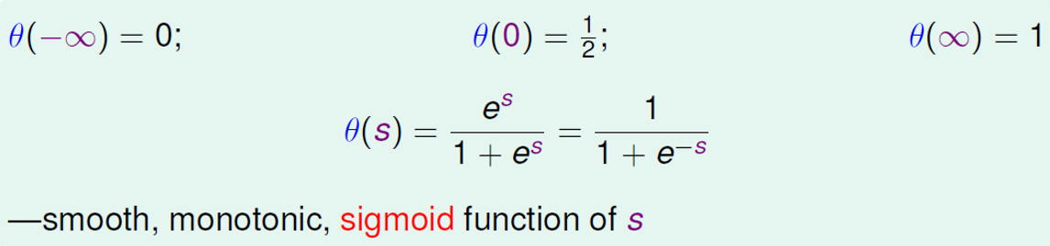
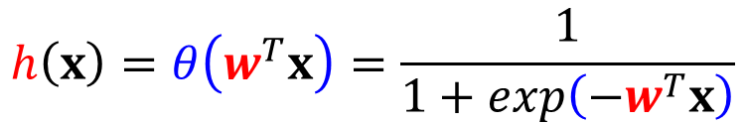
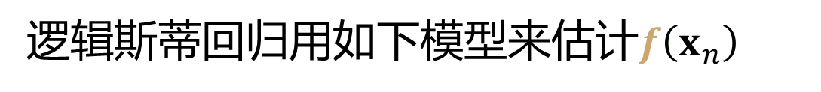
5.1 逻辑斯蒂回归问题
逻辑斯蒂函数
---- Sigmoid 函数：平滑 (Smooth)、单调 (Monotonic)
1
逻辑斯蒂回归用如下模型来估计$f\left(x_{n}\right)$
$$h\left(x\right)=θ\left(w^{T}x\right)=\frac{1}{1+exp\left(−w^{T}x\right)}$$
0
人工智能与自动化学院

Slide 9
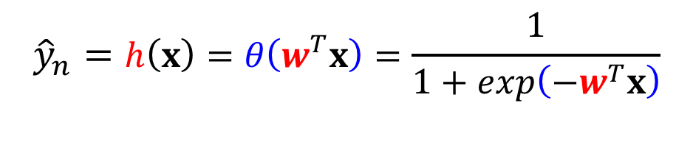
5.1 逻辑斯蒂回归问题
输入图像
逻辑斯蒂回归：软分类
特征表达
$f\left(x_{n}\right)={y′}_{n}=P\left(+1 | x_{n}\right) ∈[0,1]$
$${\hat{y}}_{n}=h\left(x\right)=θ\left(w^{T}x\right)=\frac{1}{1+exp\left(−w^{T}x\right)}$$
分类器模型
分类器
模型参数空间
$$g$$
$${\hat{y}}_{n}$$
$$\left.ℋ(∙\right)$$
真实结果
预测结果
$$𝓐$$
损失函数
参数优化
$${y′}_{n}$$
误差度量
$$f$$
人工智能与自动化学院

Slide 10
第五讲 逻辑斯蒂回归 (Logistic Regression)
5.1 逻辑斯蒂回归问题 (Logistic Regression Problem)
5.2 逻辑斯蒂回归损失 (Logistic Regression Loss)
5.3 辑斯蒂回归算法 (Logistic Regression Algorithm)
5.4 二元分类线性模型讨论 (Linear Models for Binary Classification)
人工智能与自动化学院

Slide 11
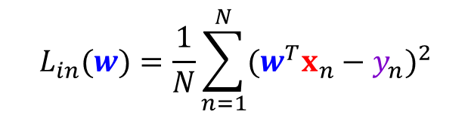

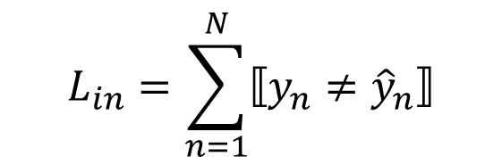
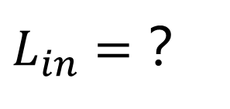


5.2 逻辑斯蒂回归损失
输入图像
感知器(线性分类)
线性回归
特征表达
$${\hat{y}}_{n(t)}=sign(w_{t}^{T}x_{n(t)})$$
$${\hat{y}}_{n}=w_{}^{T}x_{n}$$
$$L_{in}=\sum_{n=1}^{N}{⟦y_{n}≠{\hat{y}}_{n}⟧}$$
$$L_{in}(w)=\frac{1}{N}\sum_{n=1}^{N}{{(w^{T}x_{n}−y_{n})}^{2}}$$
分类器模型
分类器
模型参数空间
$$g$$
$${\hat{y}}_{n}$$
$$\left.ℋ(∙\right)$$
预测结果
真实结果
逻辑斯蒂回归
$$𝓐$$
$${\hat{y}}_{n}=h\left(x\right)=θ\left(w^{T}x\right)=\frac{1}{1+exp\left(−w^{T}x\right)}$$
损失函数
参数优化
$$y_{n}$$
误差度量
$L_{in}=$ ？
$$f$$
人工智能与自动化学院

Slide 12

5.2 逻辑斯蒂回归损失
逻辑斯蒂回归可以使用平方误差作为损失函数吗？
$$L_{in}(w)={(w^{T}x−y)}^{2}$$
人工智能与自动化学院

Slide 13

5.2 逻辑斯蒂回归损失
逻辑斯蒂回归可以使用平方误差作为损失函数吗？
$$L_{in}(w)={(θ{(w}^{T}x)−y)}^{2}$$
人工智能与自动化学院

Slide 14
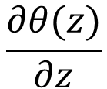

5.2 逻辑斯蒂回归损失
逻辑斯蒂回归可以使用平方误差作为损失函数吗？
$$L_{in}(w)={(θ{(yw}^{T}x)−1)}^{2}$$
$\frac{∂L_{in}(w,x,y)}{∂w_{i}}=2(θ{(yw}^{T}x)−1)θ{(yw}^{T}x)$(1-$θ{(yw}^{T}x))yx_{i}$
$$\frac{∂θ(z)}{∂z}$$
1
$$if{ (yw}^{T}x))>0 ∇L_{in}\left(w,x, y\right)=0$$
0
$$if{ (yw}^{T}x))<0 ∇L_{in}\left(w,x,y\right)=0$$
人工智能与自动化学院
Notes:
无论是大于0，还是小于0，最后梯度都会趋于0，造成训练的过程梯度不足。
特别是在小于0，分类错误的时候更加无法形成有效的梯度，对于训练的影响比较严重。

Slide 15

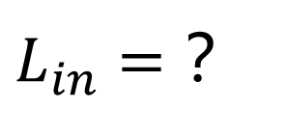





5.2 逻辑斯蒂回归损失
逻辑斯蒂回归
$f\left(x_{n}\right)={y′}_{n}=P\left(+1 | x_{n}\right) ∈[0,1]$
(理想)训练样本：
实际训练样本(含噪标签)：
$$(x_{1}，y_{1}^{′}=0.9=P\left(+1 | x_{1}\right) )$$
$$(x_{1}，y_{1}= o =1 \sim P\left(+1 | x_{1}\right) )$$
$$(x_{2}，y_{2}^{′}=0.2=P\left(+1 | x_{2}\right) )$$
$$(x_{2}，y_{2}= × =1 \sim P\left(+1 | x_{2}\right) )$$
$$⋮$$
$$⋮$$
$$(x_{N}，y_{N}^{′}=0.6=P\left(+1 | x_{N}\right) )$$
$$(x_{N}，y_{N}= × =1 \sim P\left(+1 | x_{N}\right) )$$
$L_{in}=$ ？
人工智能与自动化学院
Notes:
实际在做样本标注的时候，无法达到理想标注的状态。

Slide 16
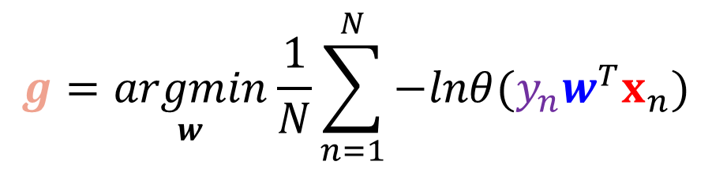
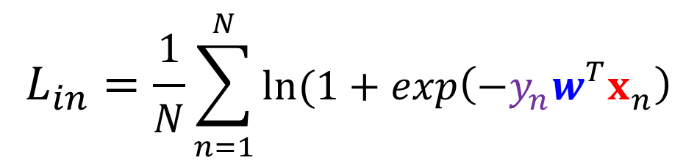
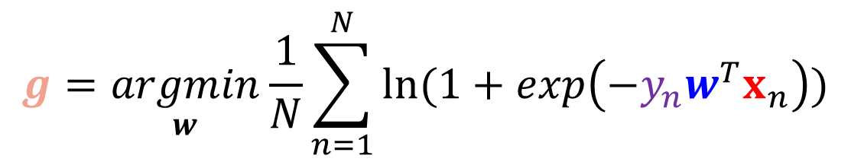
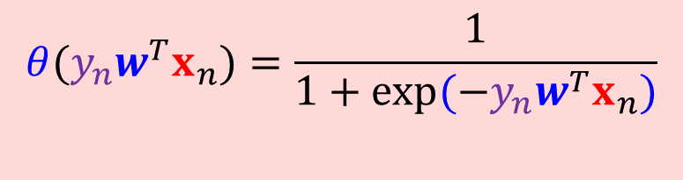
5.2 逻辑斯蒂回归损失
逻辑斯蒂回归的最佳解：
$$g=\underset{w}{argmin}{\frac{1}{N}\sum_{n=1}^{N}{−lnθ(y_{n}w^{T}x_{n})}}$$
$$θ(y_{n}w^{T}x_{n})=\frac{1}{1+exp⁡({−y}_{n}w^{T}x_{n})}$$
$$g=\underset{w}{argmin}{\frac{1}{N}\sum_{n=1}^{N}{ln⁡(1+exp\left(−y_{n}w^{T}x_{n}\right))}}$$
$$L_{in}=\frac{1}{N}\sum_{n=1}^{N}{ln⁡(1+exp\left(−y_{n}w^{T}x_{n}\right)}$$
交叉熵损失
（Cross-Entropy Loss）
人工智能与自动化学院

Slide 17

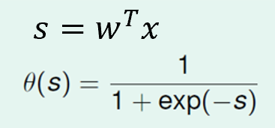




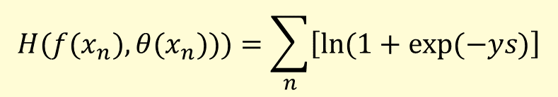


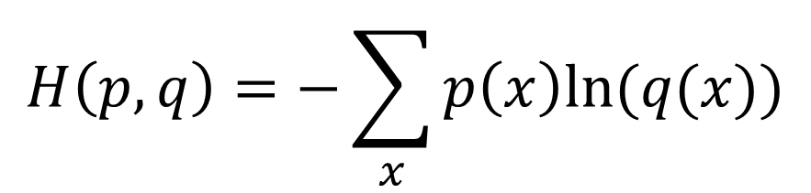
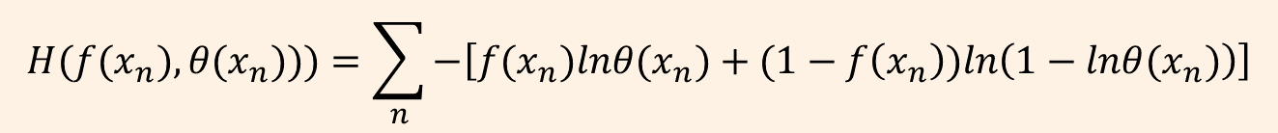

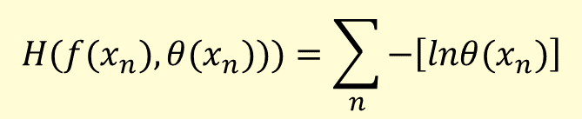
5.2 逻辑斯蒂回归损失
交叉熵介绍：
Distribution q(x)
Distribution p(x)
$$p\left(x=1\right)=f(x_{n})$$
cross entropy
$$q\left(x=1\right)=θ(x_{n})$$
$p\left(x=0\right)=$ $1−f(x_{n})$
$q\left(x=0\right)=$ $1−θ(x_{n})$
$$H\left(p,q\right)=−\sum_{x}{p\left(x\right)ln⁡(q(x))}$$
$$H(f(x_{n}),θ(x_{n})))=\sum_{n}{−\left[f(x_{n})lnθ(x_{n})+(1−f\left(x_{n}\right))ln\left(1−lnθ(x_{n})\right)\right]}$$
$$H(f(x_{n}),θ(x_{n})))=\sum_{n}{−\left[lnθ(x_{n})\right]}$$
minimize
1.0
0.0
cross entropy
$$H(f(x_{n}),θ(x_{n})))=\sum_{n}{\left[ln⁡(1+exp⁡(−ys)\right]}$$
Target function
$$f(x_{n})=1$$
人工智能与自动化学院
Notes:
f(x_n)是理想分布，需要尽可能去逼近它。其实也是在f(x_n)和theta(x_n)的分布之间求取内积。
ywx，因为考虑了{-1,1}的样本类别符号，所以无论正负样本都会逼近1。

Slide 18
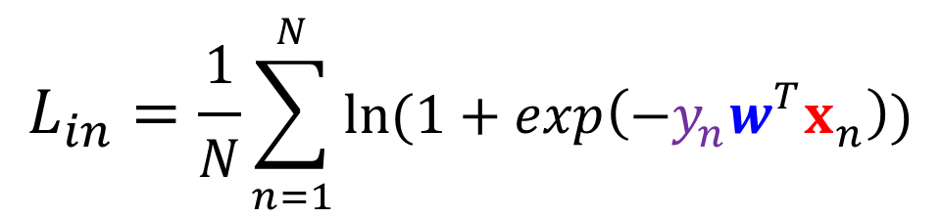
5.2 逻辑斯蒂回归损失
逻辑斯蒂回归的最佳解：
$$g=\underset{w}{argmin}{\frac{1}{N}\sum_{n=1}^{N}{−lnθ(y_{n}w^{T}x_{n})}}$$
$$θ(y_{n}w^{T}x_{n})=\frac{1}{1+exp⁡({−y}_{n}w^{T}x_{n})}$$
$$g=\underset{w}{argmin}{\frac{1}{N}\sum_{n=1}^{N}{ln⁡(1+exp\left(−y_{n}w^{T}x_{n}\right))}}$$
$$L_{in}=\frac{1}{N}\sum_{n=1}^{N}{ln⁡(1+exp\left(−y_{n}w^{T}x_{n}\right)})$$
交叉熵损失
（Cross-Entropy Loss）
人工智能与自动化学院

Slide 19
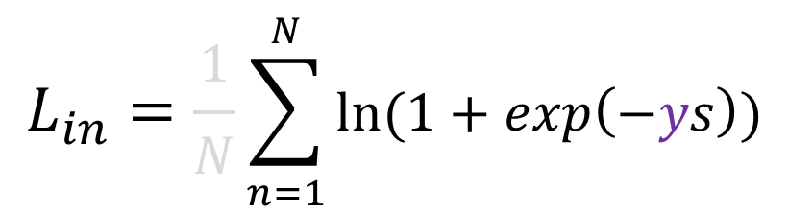
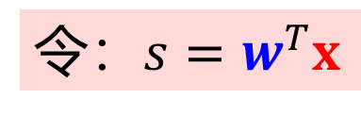
5.2 逻辑斯蒂回归损失
逻辑斯蒂回归的最佳解：
$$g=\underset{w}{argmin}{\frac{1}{N}\sum_{n=1}^{N}{−lnθ(y_{n}w^{T}x_{n})}}$$
$$θ(y_{n}w^{T}x_{n})=\frac{1}{1+exp⁡({−y}_{n}w^{T}x_{n})}$$
$$g=\underset{w}{argmin}{\frac{1}{N}\sum_{n=1}^{N}{ln⁡(1+exp\left(−y_{n}w^{T}x_{n}\right))}}$$
$$L_{in}=\frac{1}{N}\sum_{n=1}^{N}{ln⁡(1+exp\left(−ys\right))}$$
交叉熵损失
（Cross-Entropy Loss）
令：${s=w}^{T}x$
人工智能与自动化学院

Slide 20
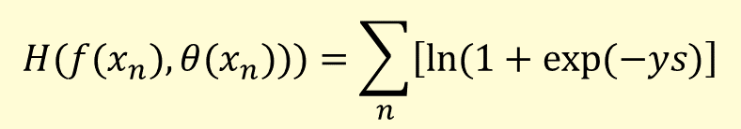
5.2 逻辑斯蒂回归损失
逻辑斯蒂回归的最佳解：
$$g=\underset{w}{argmin}{\frac{1}{N}\sum_{n=1}^{N}{−lnθ(y_{n}w^{T}x_{n})}}$$
$$θ(y_{n}w^{T}x_{n})=\frac{1}{1+exp⁡({−y}_{n}w^{T}x_{n})}$$
$$g=\underset{w}{argmin}{\frac{1}{N}\sum_{n=1}^{N}{ln⁡(1+exp\left(−y_{n}w^{T}x_{n}\right))}}$$
$$L_{in}=\frac{1}{N}\sum_{n=1}^{N}{ln⁡(1+exp\left(−ys\right))}$$
交叉熵损失
（Cross-Entropy Loss）
$$H(f(x_{n}),θ(x_{n})))=\sum_{n}{\left[ln⁡(1+exp⁡(−ys)\right]}$$
令：${s=w}^{T}x$
人工智能与自动化学院

Slide 21
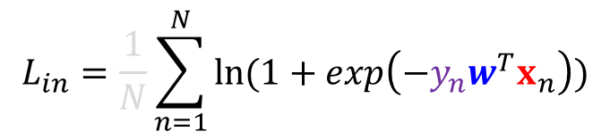
5.2 逻辑斯蒂回归损失
输入图像
感知器(线性分类)
线性回归
特征表达
$${\hat{y}}_{n(t)}=sign(w_{t}^{T}x_{n(t)})$$
$${\hat{y}}_{n}=w_{}^{T}x_{n}$$
$$L_{in}=\sum_{n=1}^{N}{⟦y_{n}≠{\hat{y}}_{n}⟧}$$
$$L_{in}(w)=\frac{1}{N}\sum_{n=1}^{N}{{(w^{T}x_{n}−y_{n})}^{2}}$$
分类器模型
分类器
模型参数空间
$$g$$
$${\hat{y}}_{n}$$
$$\left.ℋ(∙\right)$$
预测结果
真实结果
逻辑斯蒂回归
$$𝓐$$
$${\hat{y}}_{n}=h\left(x\right)=θ\left(w^{T}x\right)=\frac{1}{1+exp\left(−w^{T}x\right)}$$
损失函数
参数优化
$$y_{n}$$
$$L_{in}=\frac{1}{N}\sum_{n=1}^{N}{ln⁡(1+exp\left(−y_{n}w^{T}x_{n}\right))}$$
误差度量
$$f$$
人工智能与自动化学院

Slide 22

5.2 逻辑斯蒂回归损失
逻辑斯蒂回归的最佳解：
$$g=\underset{w}{argmin}{\frac{1}{N}\sum_{n=1}^{N}{−lnθ(y_{n}w^{T}x_{n})}}$$
$$θ(y_{n}w^{T}x_{n})=\frac{1}{1+exp⁡({−y}_{n}w^{T}x_{n})}$$
$$g=\underset{w}{argmin}{\frac{1}{N}\sum_{n=1}^{N}{ln⁡(1+exp\left(−y_{n}w^{T}x_{n}\right))}}$$
$$L_{in}=\frac{1}{N}\sum_{n=1}^{N}{ln⁡(1+exp\left(−y_{n}w^{T}x_{n}\right))}$$
交叉熵损失
（Cross-Entropy Loss）
令：${s=w}^{T}x$
$$L_{in}=ln⁡(1+exp\left(−ys\right))$$
人工智能与自动化学院

Slide 23
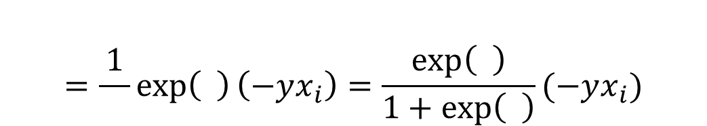
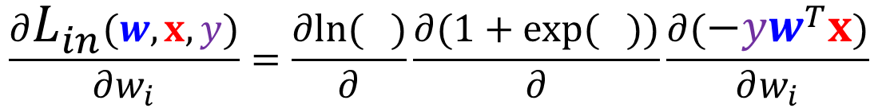

5.2 逻辑斯蒂回归损失
交叉熵损失梯度：
$$L_{in}=ln⁡(1+exp\left(−y_{n}w^{T}x_{n}\right)$$
$$\frac{∂L_{in}(w,x,y)}{∂w_{i}}=\frac{∂ln⁡( )}{∂}\frac{∂(1+exp⁡( ))}{∂}\frac{∂(−yw^{T}x)}{∂w_{i}}$$
$$=\frac{1}{}\exp\left( \right)\left(−yx_{i}\right)=\frac{\exp\left( \right)}{1+\exp\left( \right)}(−yx_{i})$$
$$∇L_{in}(w,x,y)=θ(−yw^{T}x)(−yx)$$
人工智能与自动化学院
Notes:
theta

Slide 24
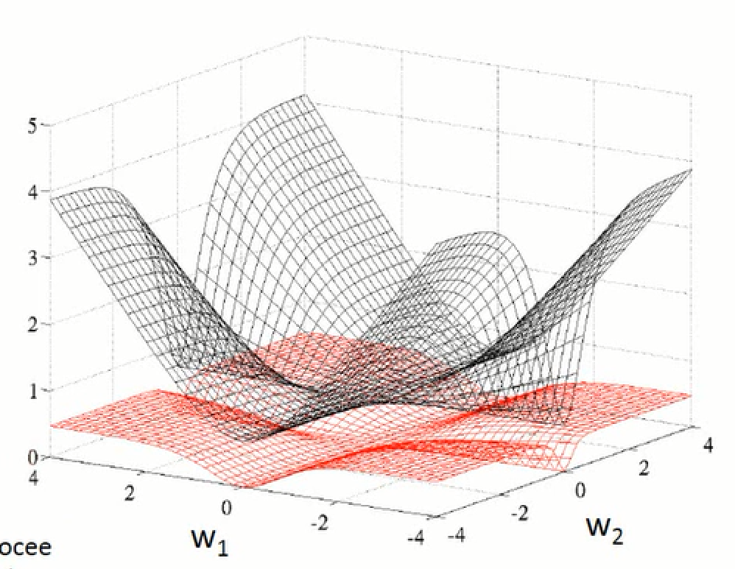
5.2 逻辑斯蒂回归损失
交叉熵损失与平方损失的梯度对比：
平方损失的梯度：
$∇L_{in}(w,x,y)=2(θ(yw^{T}x)−1)θ(yw^{T}x)$(1-$θ(yw^{T}x))yx$
交叉熵损失的梯度：
$$∇L_{in}(w,x,y)=θ(−yw^{T}x)(−yx)$$
Cross-entropy loss
Squared loss
人工智能与自动化学院
Notes:
交叉熵可以具有较强的梯度，从而可以保证整个训练过程的收敛速度。

Slide 25
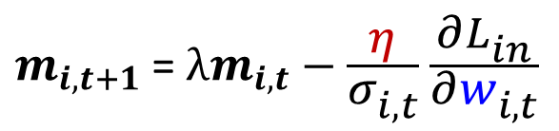


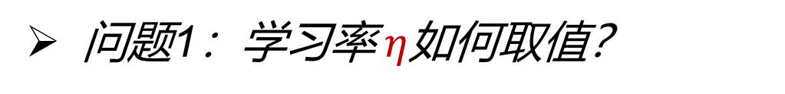

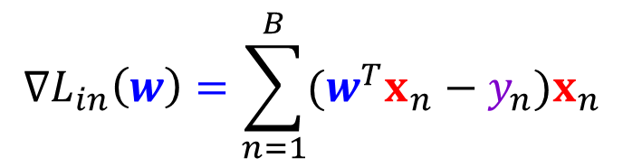
3.3 梯度下降法
训练(Training)
输入图像
随机梯度下降法(SGD)：
特征表达
$${∇L}_{in}\left(w\right)=\sum_{n=1}^{B}{(w^{T}x_{n}−y_{n})x_{n}}$$
回归模型
回归模型参数空间
$m_{i,t+1}$= $λm_{i,t}−\frac{η}{σ_{i,t}}\frac{∂L_{in}}{∂w_{i,t}}$
$$g$$
第五讲再讨论
$${\hat{y}}_{n}$$
$$\left.ℋ(∙\right)$$
$$w_{i,t+1}←w_{i,t}+m_{i,t+1}$$
预测结果
真实结果
问题1：学习率$η$如何取值？
$$𝓐$$
损失函数
参数优化
问题2：梯度为 0就能得到最佳解？
$$y_{n}$$
问题3：训练样本批量大小的影响？
误差度量
问题4：损失函数的影响？
$$f$$
人工智能与自动化学院

Slide 26
3.3 梯度下降法
训练(Training)
输入图像
随机梯度下降法(SGD)：
特征表达
$${∇L}_{in}\left(w\right)=\sum_{n=1}^{B}{(w^{T}x_{n}−y_{n})x_{n}}$$
回归模型
回归模型参数空间
$m_{i,t+1}$= $λm_{i,t}−\frac{η}{σ_{i,t}}\frac{∂L_{in}}{∂w_{i,t}}$
$$g$$
不同损失函数在梯度下降时的速度不同
$${\hat{y}}_{n}$$
$$\left.ℋ(∙\right)$$
$$w_{i,t+1}←w_{i,t}+m_{i,t+1}$$
预测结果
真实结果
问题1：学习率$η$如何取值？
$$𝓐$$
损失函数
参数优化
问题2：梯度为 0就能得到最佳解？
$$y_{n}$$
问题3：训练样本批量大小的影响？
误差度量
问题4：损失函数的影响？
$$f$$
人工智能与自动化学院

Slide 27
第五讲 逻辑斯蒂回归 (Logistic Regression)
5.1 逻辑斯蒂回归问题 (Logistic Regression Problem)
5.2 逻辑斯蒂回归损失 (Logistic Regression Loss)
5.3 逻辑斯蒂回归算法 (Logistic Regression Algorithm)
5.4 二元分类线性模型讨论 (Linear Models for Binary Classification)
人工智能与自动化学院

Slide 28
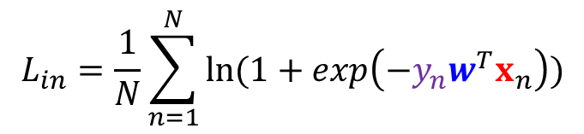

5.2 逻辑斯蒂回归损失
输入图像
逻辑斯蒂回归
特征表达
$${\hat{y}}_{n}=h\left(x\right)=θ\left(w^{T}x\right)=\frac{1}{1+exp\left(−w^{T}x\right)}$$
分类器模型
分类器
模型参数空间
$$L_{in}=\frac{1}{N}\sum_{n=1}^{N}{ln⁡(1+exp\left(−y_{n}w^{T}x_{n}\right))}$$
$$g$$
$${\hat{y}}_{n}$$
$$\left.ℋ(∙\right)$$
预测结果
真实结果
$$𝓐$$
$$∇L_{in}(w,x,y)=θ(−yw^{T}x)(−yx)$$
损失函数
参数优化
$$y_{n}$$
误差度量
$$f$$
人工智能与自动化学院

Slide 29
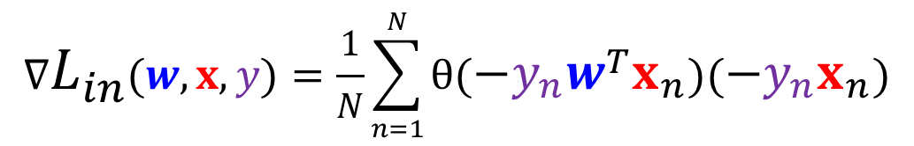
5.2 逻辑斯蒂回归损失
输入图像
逻辑斯蒂回归
特征表达
$${\hat{y}}_{n}=h\left(x\right)=θ\left(w^{T}x\right)=\frac{1}{1+exp\left(−w^{T}x\right)}$$
分类器模型
分类器
模型参数空间
$$L_{in}=\frac{1}{N}\sum_{n=1}^{N}{ln⁡(1+exp\left(−y_{n}w^{T}x_{n}\right))}$$
$$g$$
$${\hat{y}}_{n}$$
$$\left.ℋ(∙\right)$$
预测结果
真实结果
$$∇L_{in}(w,x,y)=\frac{1}{N}\sum_{n=1}^{N}{θ(−y_{n}w^{T}x_{n})(−y_{n}x_{n})}$$
$$𝓐$$
损失函数
参数优化
$$y_{n}$$
误差度量
$$f$$
人工智能与自动化学院

Slide 30

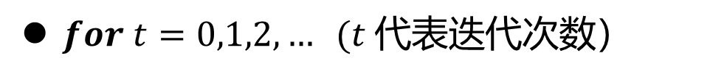
3.2 线性回归算法
梯度下降法实现逻辑斯蒂回归
初始化权向量$w_{0}$
$for t=0,1,2,… (t$代表迭代次数）
① 计算梯度：$∇L_{in}(w_{t})=\frac{1}{N}\sum_{n=1}^{N}{θ(−y_{n}w_{t}^{T}x_{n})(−y_{n}x_{n})}$
② 对权向量$w_{t}$进行更新：$w_{t+1}←w_{t}−η∇L_{in}(w_{t})$
…直到${∇L}_{in}\left(w\right)=0$，或者迭代足够多次数
返回最终的$w_{t+1}$作为学到的$g$
人工智能与自动化学院

Slide 31
3.2 线性回归算法
梯度下降法实现逻辑斯蒂回归
初始化权向量$w_{0}$
Stochastic Gradient Descent(SGD)
$for t=0,1,2,… (t$代表迭代次数）
① 计算梯度：$∇L_{in}(w_{t})=\frac{1}{B}\sum_{n=1}^{B}{θ(−y_{n}w_{t}^{T}x_{n})(−y_{n}x_{n})}$
② 对权向量$w_{t}$进行更新：$w_{t+1}←w_{t}−η∇L_{in}(w_{t})$
…直到${∇L}_{in}\left(w\right)=0$，或者迭代足够多次数
返回最终的$w_{t+1}$作为学到的$g$
人工智能与自动化学院

Slide 32
第五讲 逻辑斯蒂回归 (Logistic Regression)
5.1 逻辑斯蒂回归问题 (Logistic Regression Problem)
5.2 逻辑斯蒂回归损失 (Logistic Regression Loss)
5.3 逻辑斯蒂回归算法 (Logistic Regression Algorithm)
5.4 二元分类线性模型讨论 (Linear Models for Binary Classification)
人工智能与自动化学院

Slide 33
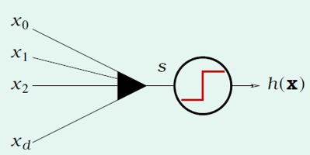
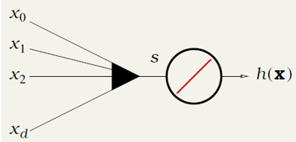
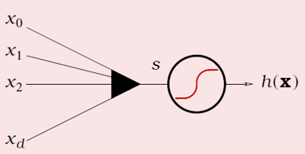



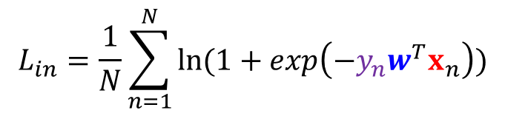

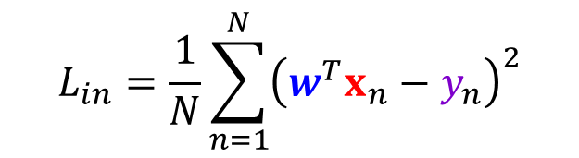
5.4 二元分类线性模型讨论
三种线性模型比较
线性分类(感知器)：
线性回归：
逻辑斯蒂回归：
$$h(x)=sign(w^{T}x)$$
$$h(x)=w^{T}x$$
$$h(x)=θ(w^{T}x)$$
$$L_{in}=\sum_{n=1}^{N}{⟦y_{n}≠{\hat{y}}_{n}⟧}$$
$$L_{in}=\frac{1}{N}\sum_{n=1}^{N}{{\left(w^{T}x_{n}−y_{n}\right)}^{2}}$$
$$L_{in}=\frac{1}{N}\sum_{n=1}^{N}{ln⁡(1+exp\left(−y_{n}w^{T}x_{n}\right))}$$
NP难问题
凸函数、易优化、解析解
凸函数、平滑、梯度下降
人工智能与自动化学院

Slide 34











5.4 二元分类线性模型讨论
三种线性模型用于二元分类时(即： $y∈\{+1,−1\}$ )损失函数比较
样本特征向量$x$ 与模型的权向量 $w$ 的内积用 $s$ 表示： $s=w^{T}x$
线性分类(感知器)：
线性回归：
逻辑斯蒂回归：
$$h(x)=sign(s)$$
$$h(x)=s$$
$$h(x)=θ(s)$$
$$L_{in}=⟦h(x)≠y⟧$$
$$L_{in}={\left(h(x)−y\right)}^{2}$$
$$L_{in}=−ln⁡(h(yx))$$
$$L_{0/1}\left(s,y\right)=⟦sign(s)≠y⟧$$
$$L_{sqr}\left(s,y\right)={\left(s−y\right)}^{2}$$
$$L_{ce}=ln⁡(1+exp\left(−ys\right))$$
$=⟦sign(ys)≠1⟧$
$={\left(ys−1\right)}^{2}$
人工智能与自动化学院

Slide 35
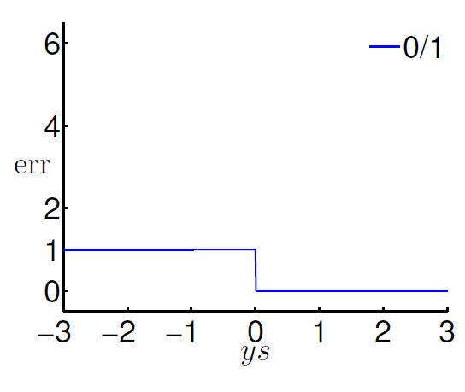

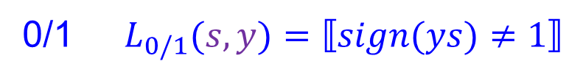

5.4 二元分类线性模型讨论
三种线性模型用于二元分类时(即： $y∈\{+1,−1\}$ )损失函数比较
样本特征向量$x$ 与模型的权向量 $w$ 的内积用 $s$ 表示： $s=w^{T}x$
0/1 ${ L}_{0/1}(s,y)=⟦sign(ys)≠1⟧$
$$L_{in}$$
人工智能与自动化学院

Slide 36
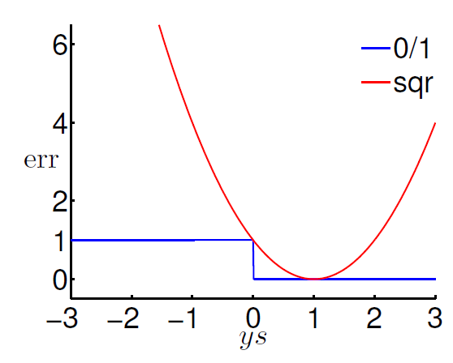


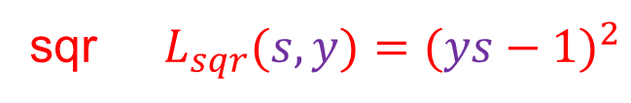
5.4 二元分类线性模型讨论
三种线性模型用于二元分类时(即： $y∈\{+1,−1\}$ )损失函数比较
样本特征向量$x$ 与模型的权向量 $w$ 的内积用 $s$ 表示： $s=w^{T}x$
0/1 ${ L}_{0/1}(s,y)=⟦sign(ys)≠1⟧$
$$L_{in}$$
sqr ${ L}_{sqr}(s,y)={(ys−1)}^{2}$
$$L_{in}$$
人工智能与自动化学院

Slide 37



5.4 二元分类线性模型讨论
三种线性模型用于二元分类时(即： $y∈\{+1,−1\}$ )损失函数比较
样本特征向量$x$ 与模型的权向量 $w$ 的内积用 $s$ 表示： $s=w^{T}x$
0/1 ${ L}_{0/1}(s,y)=⟦sign(ys)≠1⟧$
$$L_{in}$$
sqr ${ L}_{sqr}(s,y)={(ys−1)}^{2}$
$$L_{in}$$
ce ${ L}_{ce }(s,y)=ln(1+exp⁡(−ys))$
人工智能与自动化学院

Slide 38


5.4 二元分类线性模型讨论
三种线性模型用于二元分类时(即： $y∈\{+1,−1\}$ )损失函数比较
样本特征向量$x$ 与模型的权向量 $w$ 的内积用 $s$ 表示： $s=w^{T}x$
0/1 ${ L}_{0/1}(s,y)=⟦sign(ys)≠1⟧$
$$L_{in}$$
sqr ${ L}_{sqr}(s,y)={(ys−1)}^{2}$
$$L_{in}$$
ce ${ L}_{ce }(s,y)=ln(1+exp⁡(−ys))$
Scaled ce ${ L}_{sce }(s,y)=\log_{2}(1+exp⁡(−ys))$
人工智能与自动化学院

Slide 39




5.4 二元分类线性模型讨论
三种线性模型用于二元分类时(即： $y∈\{+1,−1\}$ )损失函数比较
样本特征向量$x$ 与模型的权向量 $w$ 的内积用 $s$ 表示： $s=w^{T}x$
$${ L}_{0/1}(s,y)≤{ L}_{sqr}\left(s,y\right)$$
$${ L}_{0/1}(s,y)≤{ L}_{sce}\left(s,y\right)$$
$$L_{in}$$
$${ L}_{0/1}(s,y)≤{ L}_{ce}\left(s,y\right)$$
$$L_{in}$$
训练或测试时，只要做到${ L}_{sqr}\left(s,y\right)$或者${ L}_{ce }\left(s,y\right)$很小， $L_{0/1}(s,y)$也会很小
线性回归与逻辑斯蒂回归可用于线性分类
人工智能与自动化学院

Slide 40


5.4 二元分类线性模型讨论
① 在标签为{+1，-1}的训练样本集 $𝒟$ 上运行线性回归/逻辑斯蒂回归算法，得到$w^{∗}$
② 返回分类结果：$g\left(x\right)=sign({w^{∗}}^{T}x)$
线性分类(感知器)：
线性回归：
逻辑斯蒂回归：
优点：样本线性可分时，算法收敛有理论保障
优点：凸函数，最容易优化，有解析解
优点：凸函数，易于优化
不足：样本非线性可分时NP难问题，可用Pocket算法实现
不足：当$\left|ys\right|$很大时， $L_{0/1}(s,y)$的上界过于宽松
不足：当$ys ≪0$时， $L_{0/1}(s,y)$的上界过于宽松
人工智能与自动化学院

Slide 41
第五讲 逻辑斯蒂回归 (Logistic Regression)
5.1 逻辑斯蒂回归问题
模型的理论输出为概率值，分类面假设空间模型用Sigmoid函数
5.2 逻辑斯蒂回归损失
用交叉熵(cross-entropy)作为损失函数
5.3 逻辑斯蒂回归算法
用梯度下降法迭代实现参数更新
5.4 二元分类线性模型讨论
三个线性模型的特点及用途
人工智能与自动化学院

